Slide 1
第四章 专利权的主体与归属
发明人或设计人、申请人与专利权人
专利权归属

Slide 2
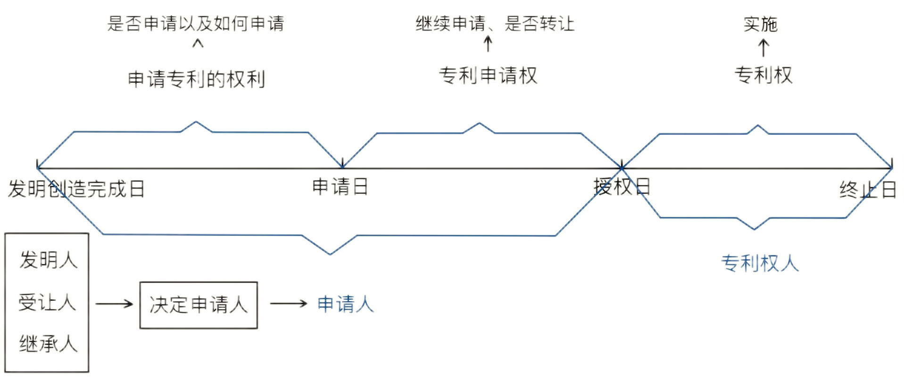
第一节 发明人或设计人、申请人与专利权人

Slide 3
第一节 发明人或设计人、申请人与专利权人
1、专利申请权定义：
申请专利的资格，获得专利权的基础，是成为原始专利权主体的前提条件
申请人在向国家知识产权局提出申请后对其专利申请享有的权利
2、性质：申请专利的权利、专利申请权具有财产权属性，可以转让

Slide 4
一、发明人或设计人
1、发明人或设计人：对发明创造的实质性特点作出创造性贡献的人
共同发明人或设计人：两个或两个以上对同一发明创造的实质性特点共同做出创造性贡献的人
2、专利法上的发明人必须满足如下条件
必须是自然人：发明是具有探索性的智力劳动，需要创造性思维
必须是直接参加发明创造活动的人
必须是对发明创造的实质性特点有创造性贡献的人
3、以下不能认定为发明人或设计人
只负责组织、管理或者从事辅助性工作的人：实验员、加工人员
为物质技术条件的利用提供方便的人
仅提出问题但没能为解决技术难题提出具体方案的人

Slide 5
二、申请人
1、申请人
就一项发明创造向专利局申请专利的人，通常而言，发明人有权对其完成的发明创造申请专利，但有时也会发生分离
依照专利法的相关规定申请专利后在专利申请和审查阶段享有权利并承担义务的人
2、发明人与申请人分离
发明人以外有其他人通过合同从发明人处取得了就发明创造申请专利的权利
发明人的继承人通过继承取得就发明创造申请专利的权利
法律直接将申请专利的权利赋予发明人以外的其他人

Slide 6
3、外国人在中国申请专利的条件
该外国人在我国有经常居所或营业所：在我国境内长期居住、生活、工作的外国自然人和外国公司、企业以及其他组织，专利保护不附加任何条件或限制，符合《巴黎公约》国民待遇原则
只要该外国人的所属国同中国签订了专利保护的双边条约或共同参加了有关国际公约，我国专利法便对其予以保护
按照互惠原则办理
对于非《巴黎公约》成员国国民，只要在《巴黎公约》任一成员国领域内设有住所或真实有效的营业所，也应当同我国国民一样享有国民待遇

Slide 7
三、专利权人（专利权主体）
1、专利权人：发明人或设计人或其单位
有权利申请专利并获得专利权的人
任何有权享有专利权的人
对专利权享有使用、收益和处分并承担相应义务的人
对依法授予专利权的发明创造在一定时期内享有独占权的自然人、法人或非法人组织
2、专利申请人 V. 专利权人
专利申请人：依照专利法的相关规定申请专利后在专利申请和审查阶段享有权利并承担义务的人（专利申请人≠专利权人）
专利申请经由专利国家机关审批并授予申请人后，专利申请人成为专利权人（专利申请人 专利权人）

Slide 8
第二节 专利权归属
一、归属发明人或设计人：
1、对非职务发明创造（个人发明创造、自由发明），发明人或设计人包括共同发明人或设计人有权申请专利，申请被批准后成为专利权人
2、非职务发明创造：发明人完全独立地依靠自己的智力劳动以及设备、资金等外部条件所完成的发明创造
3、事实行为 & 权利能力不论

Slide 9
二、合作发明创造的专利权归属
1、合作发明创造：共同发明创造，两个以上单位或个人对同一发明创造共同构思，并都对其实质性特点做出了创造性贡献，通过合作研究或设计所完成的发明创造
以技术档案的真实记录为依据，界定是否存在创造性贡献
2、申请专利的权利及申请被批准后专利权的归属：有约定从约定；无约定，权利属于完成或共同完成的单位或个人
3、专利申请权或者专利权的行使：有约定从约定，无约定
共有人可以单独实施或者以普通许可方式许可他人实施该专利；许可实施的使用费应当在共有人之间分配
应当取得全体共有人的同意：共同提出专利申请（可一人代表，配合专利审查），否则无效

Slide 10
三、职务发明创造（雇员发明）
1、起源：1897年，奥匈帝国最早规定，雇员在职务上完成的发明创造专利权利归属由合同或服务章程约定
2、立法形式：
专利法中直接作出规定：日本、意大利、法国、巴西、英国等
颁布专门的职务发明法：德国、加拿大
通过合同或判例处理
3、判断标准：
单位业务范围：凡属业务范围内的发明创造，均认为是职务发明
完成发明创造是否利用了本单位的物质技术条件
以完成发明创造的时间是否业余时间
以单位是否立项作为划分标准
以岗位责任制和聘任合同所约定的范围

Slide 11
4、执行本单位的任务或者主要是利用本单位的物质技术条件所完成的发明创造为职务发明创造（A6）
5、调整发明人或设计人与所在单位之间的利益，实现合理的利益分配
6、情形
（1）执行本单位（临时工作单位）的任务完成的发明创造
在本职工作中做出的发明创造：职务内容、责任范围和工作目标
履行本单位交付的本职工作之外的任务所作出的发明创造：相对短期或临时下达的任务，例如临时攻关
退休、调离原单位后或者劳动、人事关系终止后1年内作出的，与其在原单位承担的本职工作或原单位分配的任务有关的发明创造：防止利用退休、离职机会获得原属单位的专利权

Slide 12

讨论：职务发明和工作时间
利用业余时间，从属于工作任务或职务范围的发明？
不属于职务范围或工作任务，工作时间内完成的发明创造？

Slide 13

发明人与单位之间存在劳动关系或者与临时工作单位之间存在工作关系，是认定职务发明的前提
判断标准在于单位是否取得了对发明人包括完成涉案发明创造的创造性劳动在内的劳动支配权
单位与发明人之间仅存在一般的合作关系，单位并不掌握对发明人的劳动支配权的，该发明人的有关发明创造不属于职务发明创造
（2020）最高法知民终1258号

Slide 14
（2）主要利用本单位的物质技术条件完成的发明创造
本单位的物质技术条件，是指本单位的资金、设备、零部件、原材料或者不对外公开的技术资料（独有的内部情报、技术档案、设计图纸和新技术信息）等
主要利用：本单位提供的物质技术条件是完成发明创造不可或缺的，对发明创造的完成起了决定作用，缺少该物质条件则发明创造就不能完成

Slide 15
7、职务发明创造的专利申请权及专利权的归属
职务发明创造申请专利的权利属于该单位；申请被批准后，该单位为专利权人
该单位可以依法处置其职务发明创造申请专利的权利和专利权，促进相关发明创造的实施和运用
利用单位的物质技术条件所完成的发明创造：申请专利的权利和专利权的归属有约定，从其约定

Slide 16
8、职务发明创造的发明人或设计人的权利
署名权：有权在专利文件中写明自己是发明人或设计人
获得奖励、报酬和收益权目的：
被授予专利权的单位应当对职务发明创造的发明人或设计人给予奖励
发明创造专利实施后，根据其推广应用的范围和取得的经济效益，对发明人或设计人给予合理的报酬
国家鼓励被授予专利权的单位实行产权激励，采取股权、期权、分红等方式，使发明人或者设计人合理分享创新收益
可以约定，目的是依照协商奖励发明，反应发明的真实市场价值

Slide 17
企业、事业单位给予发明人或者设计人的奖励、报酬，按照国家有关财务、会计制度的规定进行处理。
无约定且无相关规章制度的情况下，应当自专利权公告之日起3个月内发给发明人或者设计人奖金。一项发明专利的奖金最低不少于3000元；一项实用新型专利或者外观设计专利的奖金最低不少于1000元。
在专利权有效期限内，实施发明创造专利后，每年应当从实施该项发明或者实用新型专利的营业利润中提取不低于2%或者从实施该项外观设计专利的营业利润中提取不低于0.2%，作为报酬给予发明人或者设计人，或者参照上述比例，给予发明人或者设计人一次性报酬；被授予专利权的单位许可其他单位或者个人实施其专利的，应当从收取的使用费中提取不低于10%，作为报酬给予发明人或者设计人。

Slide 18
四、委托完成的发明创造的专利权归属
委托完成发明创造：一个单位或个人接受其他单位或个人委托的研究、设计任务完成的发明创造
有协议的从协议；无协议的，申请专利的权利和取得的专利权归完成发明创造的一方，即归受托方
国家资助单位或个人完成科研项目实际上是在国家与单位或个人之间形成了委托关系。在没有约定的情况下，由此完成的发明创造的专利申请权应当属于个人
委托人可以免费使用

